Slide 1

新穎資訊有限公司
Xin Yin Information Ltd

Slide 2
AB
CD
EF
Vue組織架構
PRESENTATION

Slide 3
1.複用方式
Vue 變數及函式複用有3種方式
Vue.prototype : 與 Vue 組件較無相依性的方法 / 物件
mixin : 少部分組件會使用到的共用Vue方法
global mixin : 幾乎全組件都用用的到Vue方法

Slide 4
1.複用方式
prototype => 透過prototype可以將一些變數綁入全局變數，因為prototype是將變數綁入vue的實體，可能與原生方法衝突，盡量不要綁太複雜的變數或方法，所以，是建議用來當config檔來使用
mixin => 將共用的變數或函式抽出，在需使用的元件內混入。
特點:
混入元件若混入多個不同的元件時，會產生多個混入元件，而不是共用，且混入元件不可更改及取用其他混入元件的變數。
若混入元件與被混入元件都有相同名稱函式，將會觸發自己所屬的函式
鉤子函數兩者皆會執行，會先執行混入元件在執行被混入元件
global mixin =>與mixin用法與特性相同，只不過被混入元件為全局的vue，此方法因為會混入到所有的vue元件中，包含套件，所以使用必須非常警慎。
補充: global mixin 與 vuex差別
vuex：用來做狀態管理的，裡面定義的變量在每個組件中均可以使用和修改，在任一組件中修改此變量的值之後，其他組件中此變量的值也會隨之修改。
mixins：可以定義共用的變量，在每個組件中使用，引入組件中之後，各個變量是相互獨立的，值的修改在組件中不會相互影響。

Slide 5
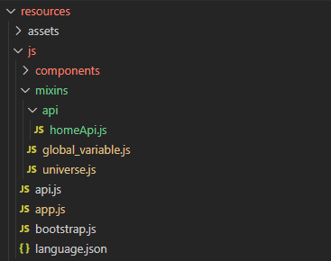
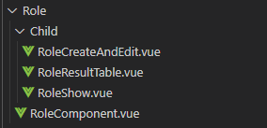
架構

Slide 6
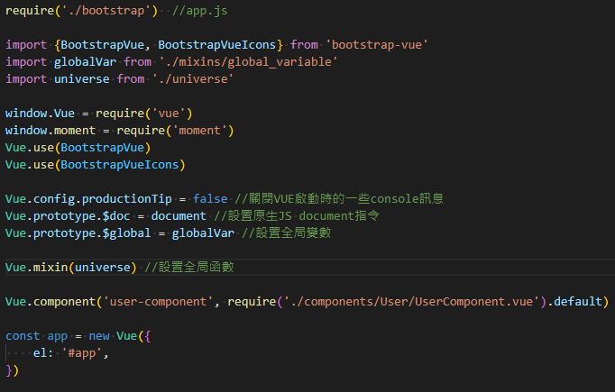
app.js
入口文件，用來初始化設定

Slide 7
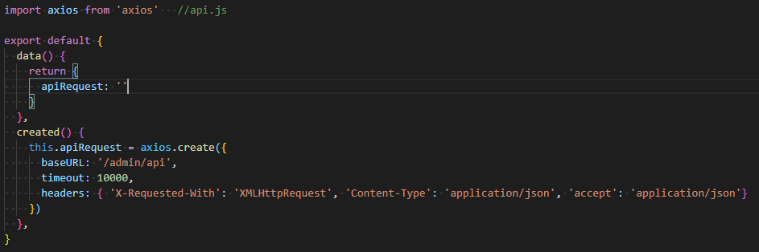
api.js
api設定文件

Slide 8
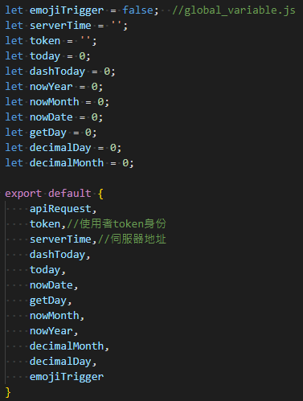

global_variable.js
全局變數設定文件，類似config用來設定一些預設數值

Slide 9

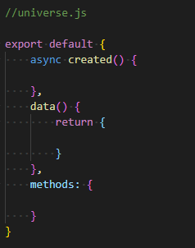
universe.js
全局設定文件，用來設置一些共用的變數或函數

Slide 10
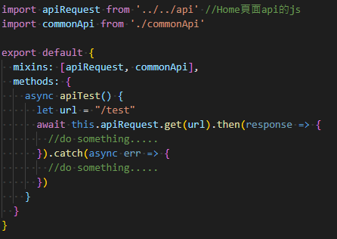
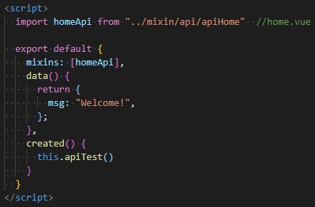
各頁面api
用於設定不同頁面的api，基本上每個頁面必須要有一份

Slide 11
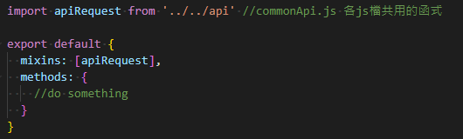
commonApi.js
用於設定不同頁面api之間的共用函數

Slide 12

this.$nextTick
等DOM完全執行結束後，再執行。

Slide 13

THE END
PRESENTATION

